Slide 1

Component Based Software Development With COM+
นาย อนุสรณ์ กฤษณวงษ์หงษ์ 41014512
น.ส. อัญชลี ฐิตรัตนพล 41014534
อาจารย์ที่ปรึกษา
ดร.วรวัฒน์ ลิ้มโภคา
ดร.ชุติเมษฏ์ ศรีนิลทา

Slide 2
วัตถุประสงค์ของโครงงาน
1. เข้าใจถึงทฤษฎีพื้นฐานของ COM
2. รู้วิธีการสร้าง COM ออบเจ็กต์
3. เข้าใจทฤษฎีพื้นฐานของสภาพแวดล้อม COM+ รันไทม์ และ
บริการต่าง ๆ ใน Windows DNA
4. สร้างระบบงานในลักษณะคอมโพเนนต์ โดยใช้เทคโนโลยี COM+
5. ศึกษาเทคโนโลยี Cluster ของไมโครซอฟท์ ที่ช่วยสร้าง
แอปพลิเคชั่นที่ Scalability และ Reliability
6. ศึกษาวิธีการเรียกใช้ Component ข้าม Platform

Slide 3
ขอบเขตของโครงงาน
1. สร้างแอปพลิเคชั่นโดยใช้สถาปัตยกรรมแบบ 3 เทียร์
ร่วมกับการใช้หลักการพัฒนาซอฟต์แวร์เชิงคอมโพเนนต์
ด้วยเทคโนโลยี COM+
2. สร้างแอปพลิเคชั่นให้สามารถเรียกใช้คอมโพเนนต์ข้าม
แพลตฟอร์มได้
3. ใช้ทฤษฎีของ Network Load Balancing และ Component Load Balancing ในการเพิ่ม Scalability และ Reliability ให้กับแอปพลิเคชั่น

Slide 4
การออกแบบ application โดยใช้ COM+ Technology
ออกแบบระบบทัวร์และระบบโรงแรม โดยอิงสถาปัตยกรรมของWindows DNA ของ Microsoft ดังนี้
Presentation Tier
แบ่งการพัฒนาเป็น 2 ส่วน คือ
  Thin Client (Web browser) เป็นส่วนติดต่อกับผู้ใช้บริการของระบบทัวร์และโรงแรมซึ่งใช้บริการผ่านทาง Internet
  Rich Client (Win32 Application) เป็น application สำหรับจัดการข้อมูลของโรงแรมและข้อมูลของชุดการเดินทาง ซึ่งจะมีไว้ให้ผู้จัดการระบบใช้งาน

Slide 5
การออกแบบ application โดยใช้ COM+ Technology
Business Tier
มีคอมโพเนนท์ที่เป็นบริการต่างๆ ของระบบโรงแรมและระบบทัวร์ เช่น การลงทะเบียนเพื่อเป็นสมาชิก การค้นหาข้อมูลโรงแรมหรือชุดการเดินทาง
องค์ประกอบของ Business Tier
  Web Server โดยใช้ IIS
  Transaction และ Component Service โดยใช้ MTS
  Server Side Scripting ผ่านทาง ASP ซึ่งอยู่บน IIS
สามารถเพิ่ม Reliability และ Scalability โดยใช้ Network Load balancing และ Component Load Balancing

Slide 6
การออกแบบ application โดยใช้ COM+ Technology
Data Access Tier
  ดาตาเบสทั้งหมดของระบบจะเก็บไว้ที่ชั้นนี้ ได้แก่ ข้อมูลสมาชิก ข้อมูลโรงแรม ข้อมูลการจองห้องพัก ข้อมูลของชุดเดินทาง ข้อมูลการจองชุดเดินทาง

Slide 7
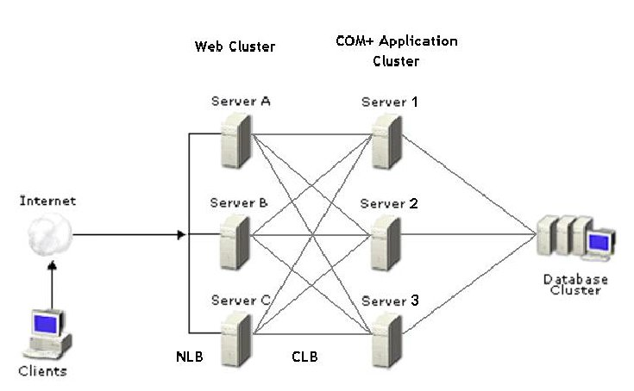
สถาปัตยกรรมของระบบทัวร์ และโรงแรม

Slide 8
การเรียกใช้ Component ข้าม Platform
ระบบที่พัฒนาจาก Microsoft Platform (COM+)
  ระบบทัวร์
  ระบบโรงแรม
ระบบที่พัฒนาจาก Sun Platform (EJB)
  ระบบรถโดยสาร
  ระบบเครื่องบิน
ทั้ง 4 ระบบนี้ มีการทำงานร่วมกัน โดยระบบทัวร์สามารถจองรถโดยสารหรือเครื่องบินซึ่งพัฒนาจากคนละ Platform โดยใช้เทคโนโลยี SOAP

Slide 9
การเรียกใช้ Component ข้าม Platform
Internet
Server-Side
Client
1. SOAP request
ASP Listener
MyCOM
3. SOAP response
2. Call method

Slide 10
การออกแบบระบบโรงแรม
Data Flow Diagram
ER Diagram
Class Diagram
Component Diagram

Slide 11
Payment result
Bank
payment information and total price
Manager
Room and Date Checkout
0
room reserve
expired booking
total price
new hotel discount
searched result
new customer information
new hotel information
reserve result
Hotel System
canceled booking
payment information
confirmed booking ID
customer information
searched hotel information
E-mail and password
check-in and check-out date
Customer
booking ID
Context Diagram - Hotel System

Slide 12
reserve result
total price
last booking ID
searched result
total room price
Hotel Reservation
D4
Informations
Customer
expired booking
confirm deadline
canceled booking
canceled
booking
Room and Date Checkout
Canceled Booking detail
room reserve
1
confirmed booking ID
Obsolete Booking Detail
Bank
searched hotel information
Booking
reservation information
check-in and check-out date
Service
hotel confirmation
Payment
result
booking ID
Subsystem
payment information and total price
payment information
percent discount
hotel information
customer ID
D3
Hotel Informations
customer
modified customer information
information
2
D1
Customer
E-mail and password
verified customer information
Informations
Customer
customer E-mail
Service
new customer
Subsystem
password
information
new hotel information
3
updated hotel discount
Manager
new hotel discount
Hotel
updated hotel information
Information
Maintenance
Level 1 - Hotel System

Slide 13
Room and Date Checkout
expired booking
canceled booking
Customer
reserve result
searched result
room
reserve
1.1
searched hotel information
customer
Search
ID
hotel information
D3
Hotel Informations
1.2
1.8
1.9
percent discount
1.6
Check
Reserve
Confirm
Checkout
check-in and check-out date
Canceled
booking ID
Cancel
Booking Detail
Deadline
customer ID
confirm
canceled
Obsolete
deadline
booking
Booking
customer
last booking ID
Detail
Hotel Reservation
D4
ID
reservation information
Informations
confirmed booking ID
1.4
hotel confirmation
payment information
Confirm
total room price
total price
Payment result
payment
Bank
information and total price
Level 2 - Booking Service Subsystem

Slide 14
Customer
2.1
customer E-mail
Register
customer information
Customer
D1
Informations
verified customer information
2.2
E-mail and password
password
Login
customer ID
2.3
Modify
new customer information
modified customer information
Customer
Information
Level 2 - Customer Service Subsystem

Slide 15
new hotel information
Manager
3.1
Manipulate
updated hotel information
Hotel
Information
new hotel discount
3.2
updated hotel discount
Manipulate
D3
Discount
Hotel Informations
Level 2 - Hotel Information Subsystem

Slide 16
ROOMMODEL
DISCOUNT [As]
ROOMMODELID CHAR(10)
DISCOUNTTYPEID CHAR(10) [FK]
NUMOFTOILET INT
ROOMMODELID CHAR(10) [FK]
NUMOFBEDROON INT
HOTELID CHAR(10) [FK]
NUMOFLIVINGROON INT
PRICE [As]
NUMOFSINGLEBED INT
PERCENTDISCOUNT INTEGER
r098
NUMOFCOUPLEBED INT
HOTELID CHAR(10) [FK]
MAXGUEST INT
ROOMMODELID CHAR(10) [FK]
AIRCONDITION BOOLEAN
DEFAULTPRICE DECIMAL(15,2)
TERRACE BOOLEAN
ROOMMODELNAME CHAR(10)
TELEPHONE BOOLEAN
HOTEL
DISCOUNTTYPE
HOTELID CHAR(10)
DISCOUNTTYPEID CHAR(10)
HOTELNAME CHAR(20)
STAR INTEGER
DESCRIPTION CHAR(100)
COUNTRY CHAR(20)
STATE CHAR(20)
PROVINCE CHAR(20)
DISTRICT CHAR(20)
SUBDISTRICT CHAR(20)
DISCOUNTCALENDAR
ROAD CHAR(20)
ROOM
MAPFILEPATH CHAR(30)
HOTELID CHAR(10) [FK]
DMY DATE
TELEPHONENO CHAR(30)
ROOMNO CHAR(50)
DISCOUNTTYPEID CHAR(10)
DESCRIPTION CHAR(100)
ROOMMODELID CHAR(10)
FLOOR CHAR(10)
DESCRIPTION CHAR(100)
CUSTOMER
BOOKINGDETAIL
CUSTOMERID CHAR(10)
BOOKING
HOTELBOOKINGID CHAR(10)
CUSTOMERNAME CHAR(40)
HOTELBOOKINGID CHAR(10)
ITEMNO INT
ADDRESS CHAR(100)
CUSTOMERID CHAR(10) [FK]
TELEPHONENO CHAR(30)
CONFIRMATION BOOLEAN
HOTELID CHAR(10)
GENDER CHAR(1)
CONFIRMDEADLINE DATE
ROOMNO CHAR(50)
EMAIL CHAR(20)
TOTALPRICE DECIMAL(15,2)
BOOKCHECKIN DATE
PASSWORD CHAR(20)
OBSOLETED BOOLEAN
BOOKCHECKOUT DATE
CATEGORY CHAR(20)
BOOKINGPRICE DECIMAL(15,2)
OBSOLETED BOOLEAN
ER Diagram - Hotel System

Slide 17
<<Interface>>
<<Interface>>
<<Interface>>
IHotelManager
IHotelViewer
IHotelSearcher
HotelService
RoomModel
Discount
Price
DiscountType
Hotel
Room
DiscountCalendar
Customer
Booking
BookingDetail
Class Diagram ของระบบโรงแรม
CustomerService
BookingService
<<Interface>>
IBookViewer
<<Interface>>
ICustomer
<<Interface>>
IBookConfirmation
<<Interface>>
IBookManager

Slide 18
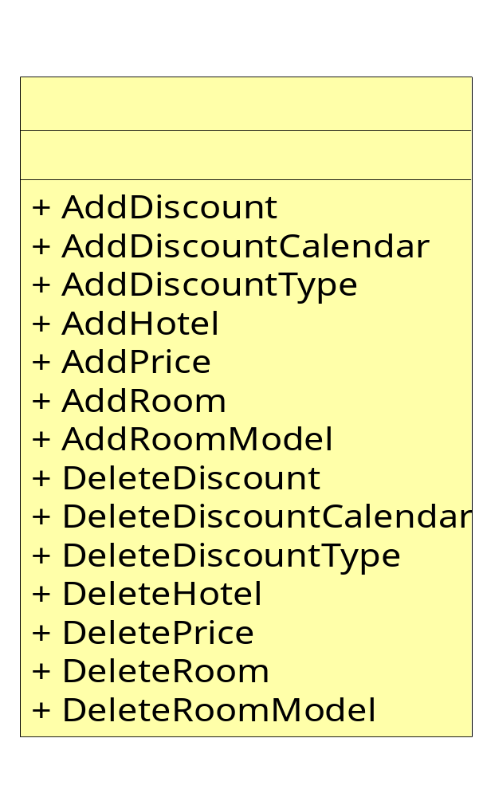
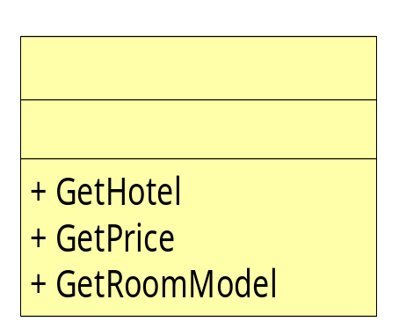
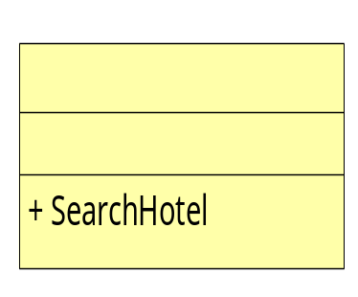
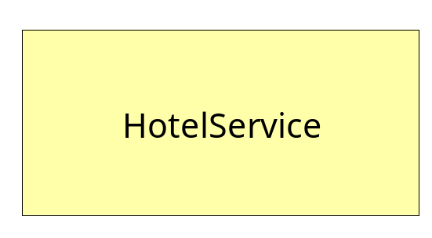
IHotelManager
IHotelViewer
IHotelSeacher
รายละเอียดของ Class Diagram ระบบโรงแรม

Slide 19
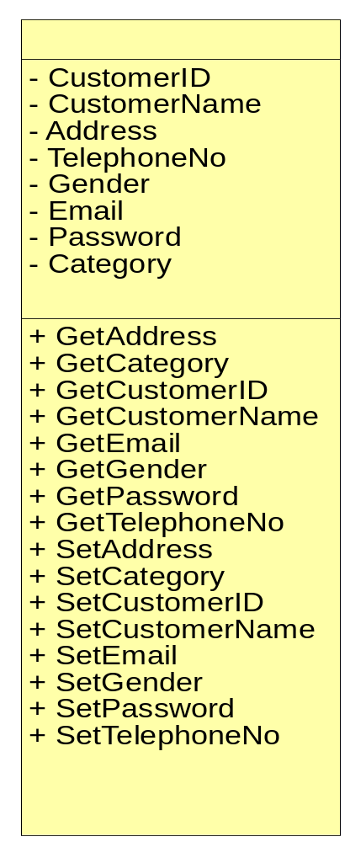
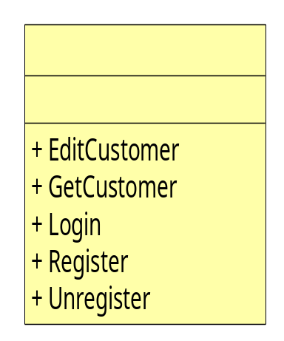
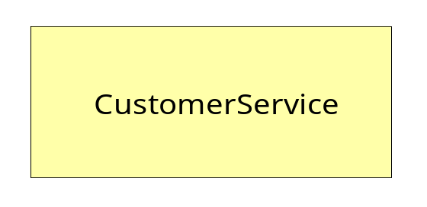
Customer
ICustomer
รายละเอียดของ Class Diagram ระบบโรงแรม

Slide 20
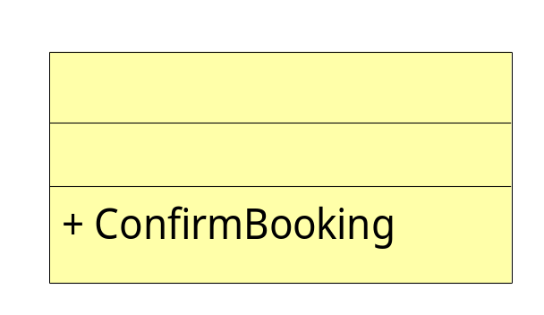
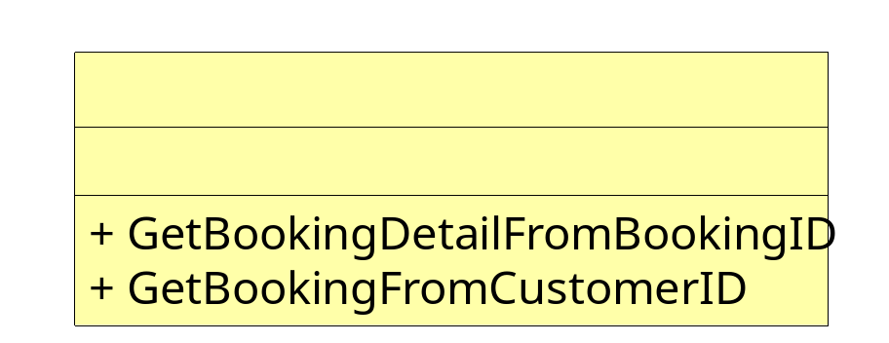
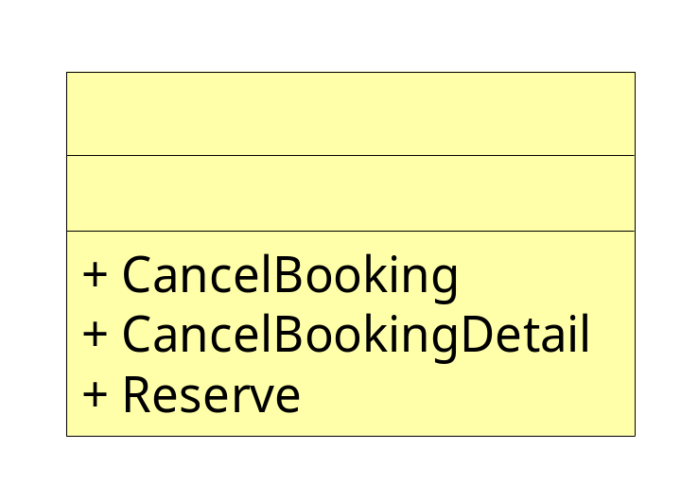
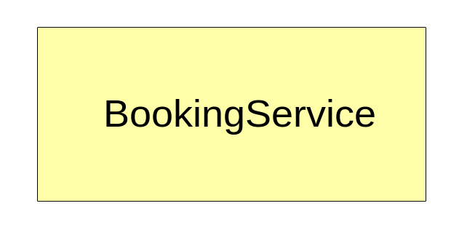
IBookConfirmation
IBookViewer
IBookManager
รายละเอียดของ Class Diagram ระบบโรงแรม

Slide 21
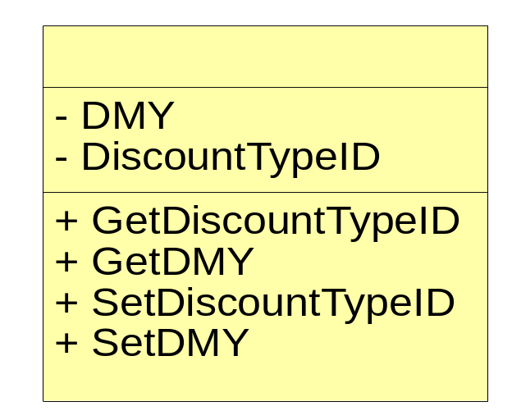
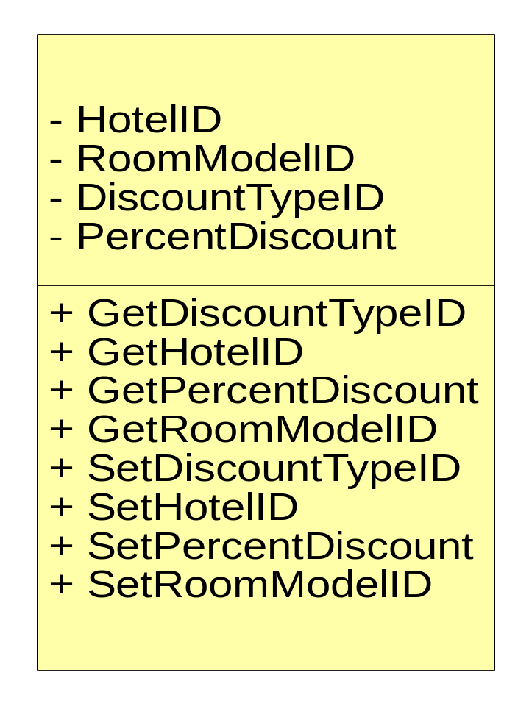
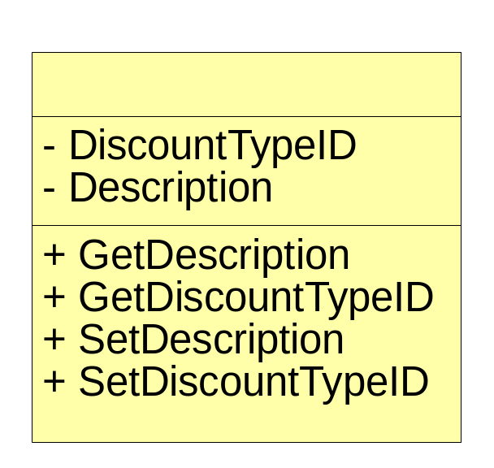
DiscountCalendar
Discount
DiscountType
รายละเอียดของ Class Diagram ระบบโรงแรม

Slide 22
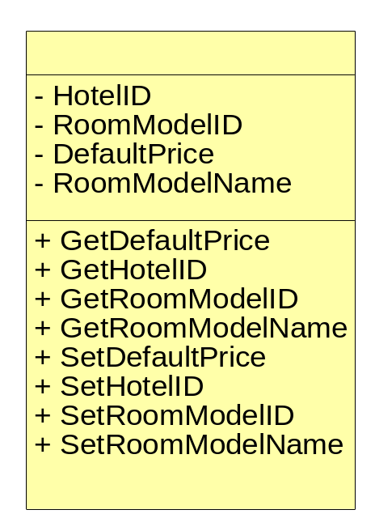
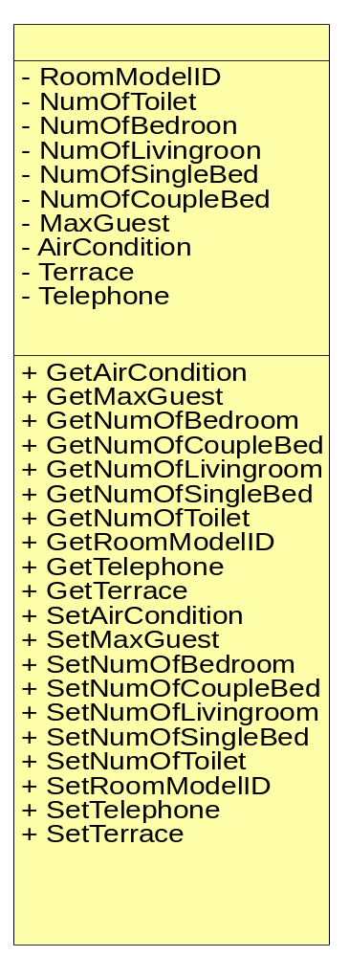
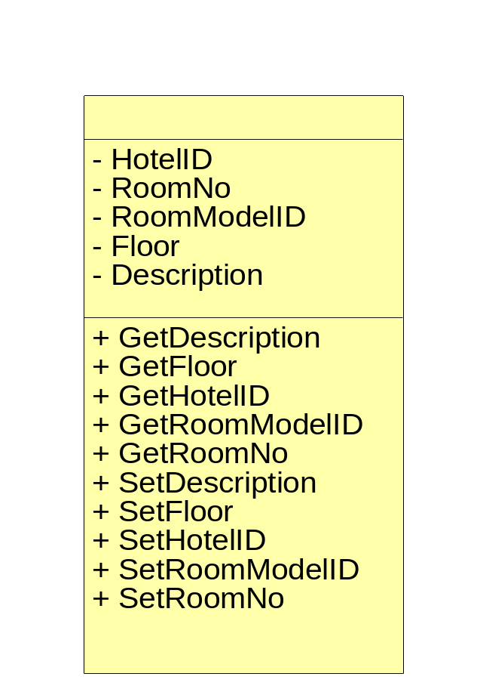
Hotel
- HotelID
Price
RoomModel
- HotelName
- Star
- Country
- State
- Province
- District
- SubDistrict
- Road
- MapFilePath
- TelephoneNo
- Description
+ GetCountry
+ GetDescription
+ GetDistrict
+ GetHotelID
+ GetHotelName
Room
+ GetMapFilePath
+ GetProvince
+ GetRoad
+ GetStar
+ GetState
+ GetSubDistrict
+ GetTelephoneNo
+ SetCountry
+ SetDescription
+ SetDistrict
+ SetHotelID
+ SetHotelName
+ SetMapFilePath
+ SetProvicne
+ SetRoad
+ SetStar
+ SetState
+ SetSubDistrict
+ SetTelephoneNo

Slide 23
BookingDetail
BookingDetail
- HotelBookingID
Booking
- ItemNo
- CustomerID
- HotelID
- HotelBookingID
- RoomNo
- Confirmation
- BookCheckIn
- ConfirmDeadline
- BookCheckOut
- TotalPrice
- BookingPrice
- Obsoleted
- Obsoleted
+ GetBookCheckIn
+ GetBookingID
+ GetBookCheckOut
+ GetComfirmation
+ GetBookingID
+ GetConfirmDateline
+ GetBookingPrice
+ GetCustomerID
+ GetHotelID
+ GetObsolete
+ GetItemNo
+ GetTotalPrice
+ GetObsolete
+ SetBookingID
+ GetRoomNo
+ SetComfirmation
+ SetBookcheckIn
+ SetConfirmDeadline
+ SetBookCheckOut
+ SetCustomerID
+ SetBookingID
+ SetObsolete
+ SetBookingPrice
+ SetTotalPrice
+ SetHotelID
+ SetItemNo
+ SetObsolete
รายละเอียดของ Class Diagram ระบบโรงแรม
+ SetRoomNo

Slide 24
CustomerService
ICustomer
HotelService
IHotelManager
IHotelViewer
IHotelSearcher
BookingService
IBookManager
IBookComfirmation
IBookViewer
Component Diagram of Hotel System

Slide 25
การออกแบบระบบทัวร์
Data Flow Diagram
ER Diagram
Class Diagram
Component Diagram

Slide 26
Expired
booking
Reserve result
Payment Information for
Total Package Price
Confirm Hotel
Search Package Result
Manager
Confirmed Package Booking ID
Canceled Package
Customer
Search Package Information
Traveller Information
Package Reserve
BookingID
E-mail and Password
0
Customer
Information
Booking Hotel for Package
Canceled Booking ID and Traveller
Booking Detail Required to be Modified
Comfirmed Package
Payment Information
Modified Hotel Information for Package
New Customer Information
Request hotel service
Package Departure Detail
Request airline service
Package Detail
Request bus service
Tour System
Searched
Place
Information
Hotel service result
Searched Place Result
Bus service result
Closed Package Information
Airline service resutl
Hotel Price
Agency request hotel service
Payment result
Hotel
Hotel result for agency
System
Agency request
Agency
Airline
Payment
Information
bus service
request
result
and
Total
Package
Price
Bus
airline
for
Bus result for
system
agency
System
agency
Airline
Bank
System
Context Diagram of Tour System

Slide 27
Payment Information and
Total Package Price
Bank
Reserve result
Payment result
Canceled Booking ID and Traveller
Obsolete Booking Detail
D4
Package Reservation Informations
Package Reserve
Modified Booking Detail
Customer
Total Package Price
Search Package Result
1
Package Confirmation
BookingID
Reserve Information
Booking Detail Required to be Modified
Booking
Service
Last BookingID
Payment Information
Traveller of Booking
Confirmed Package Booking ID
Updated Number of Traveller
Traveller Information
Subsystem
Number of Traveller
Search Package Information
Package Price
CustomerID
Max Traveller
Customer E-mail
Package Information
D1
Package Informations
New Customer Information
2
Modified Customer
Package
Member
Informations
Informaton
Obsolete
Package
Customer Information
Service
Password
D3
Member
Package
Detail
E-mail and Password
Subsystem
Verified Customer
Informations
Departure
Information
3
Expired booking
Updated Number of Traveller
Cenceled Package
Obsolete finish package
Package Departure Detail
Package
Package closed date
Package Detail
Maintenance
DepartDate and Days of Travel
Searched Place Information
Obsolete BookingID
Canceled Package
Subsystem
Obsolete Booking Detail
D2
Place Informations
Manager
Closed Package Information
Place Information
Searched Place Result
Hotel BookingID
Airline BookingID
Bus
Hotel
System
BookingID
Airline
Bus
System
System
Level 1-1 of Tour System

Slide 28
Booking Airline for Package
Information
Airline Payment
System
Hotel
System
Information
Airline
Booking Hotel for Package Information
Hotel Payment Information
External Systeml Price
Booking Bus for Package
Information
5
Payment Information for
Confirm External System
Manipulate External
Bus System
System for package
Bus
Payment Information
Subsystem
Booking External
System for Package
Comfirmed Package
Manager
D1
Package
Modified External System Information for Package
External system bookingID
Informations
Level 1-2 of Tour System

Slide 29
Customer booking airline information
Check-in and check-out date
Customer room and date check-out
Confirmed hotel booking ID
Customer room reserve
Room reserve
Customer canceled hotel booking ID
Room and date check-out
Search hotel information
Hotel
System
Customer serach hotel result
4
Canceled hotel booking ID
Customer check-in and check-out date
Customer confirmed hotel bookind ID
Search hotel result
Customer
Customer total hotel price
Reserve hotel result
Customer expired hotel booking
Total hotel price
Customer search bus information
Customer booking bus information
Expired hotel booking
Customer search bus result
External
Service
booking bus information
Customer total bus price
Search bus informaion
Bus
System
Subsystem
Customer search airline informaion
Search bus resullt
Customer search airline result
Total bus price
Customer total airline price
Customer search hotel informaion
Booking airline information
Customer reserve hotel result
Search airline information
Search airline result
Total airline price
Airline
System
Level 1-3 of Tour System

Slide 30
Customer Information
Customer
2.1
Customer E-mail
Register
Verified Customer
Information
D3
Member
Informations
2.2
E-mail and
Password
Password
Login
CustomerID
2.3
Modified Customer
Modify
Informations
New Customer Information
Member
Information
Level 2 Member Service Subsystem

Slide 31
Payment Information
Total Package Price
Confirmed Package Booking ID
Booking Detail Required to be Modified
CustomerID
Customer
BookingID
CustomerID
Traveller Information
1.5
Package Reserve
Reserve result
CustomerID
Canceled
Search
Search
Modify
Booking
Package
Result
Package
Updated Number of
Traveller
ID and
Information
Traveller
1.2
Traveller
Number
Reserve
of
1.1
Traveller
Information
1.6
Max
Package
Package
Traveller
Reserve
Confirmation
CustomerID
Information
Comfirm
Search
D1
Package
Modified
1.4
Informations
Booking
Updated Number of
Detail
Traveller
Last
Traveller
Cancel
BookingID
of
Booking
Number of Traveller
Booking
Package
Price
Obsolete Booking Detail
D4
Package
Reservation Informations
Payment Information and Total Package Price
Bank
Payment result
D1
Package
Informations
Level 2 Booking Service Subsystem

Slide 32
Cenceled Package
Hotel
3.4
BookingID
Customer
Hotel System
Open
Package
Package Detail
Obsolete
D4
Package
BookingID
Reservation Informations
3.5
Obsolete
Obsolete finish
Expired
Booking Detail
package
booking
Bus BookingID
Cencel
3.6
Bus System
Package
DepartDate and
Check
Days of Travel
Finished
D1
Package
Package
Informations
Canceled
Airline BookingID
Package
Obsolete Package Departure
Airline
Package
Package
Informaton
System
Departure
Detail
3.1
Create
Updated
Place
Package
Number
3.3
Searched Place
of
Information
Package
Traveller
Search
closed
Place
Manager
date
Searched Place
Package Detail
Result
Place
Closed Package Information
3.2
Information
Check
D2
package
Place Informations
Close Date
Level 2 Package Maintenance Subsystem

Slide 33
Canceled AirlineBookingID
5.3
Canceled BusBookingID
Airline Payment Information
5.2
Airline
Booking Airline
Manipulate
Bus Payment Information
System
Confirmed AirlineBookingID
Airline for
Booking Bus
Manipulate
Airline Total Price for Package
Bus System
Confirmed BusBookingID
Bus for
Package
Bus Total Price for Package
Package
AirlineBookingID and Modified Airline
BusBookingID and Modified Bus
Booking
Booking
Modified
Airline
Booking
Canceled Hotel BookingID
5.1
for
Hotel Payment Information
Modified Bus Booking for Package
Package
Manipulate
Booking Bus for Package
Hotel Total Price for Package
Bus Price
Hotel for
Confirmed Hotel BookingID
Payment Information for Confirm Bus
Booking Airline
for
Booking Hotel
Package
Confirmed Package
Package
Canceled Package
Ariline Price
Hotel BookingID
and
Modified Hotel
Booking
Modified Hotel Booking for Package
Payment Information
Payment Information for Confirm Hotel
for Confirm Airline
Booking Hotel for Package
Manager
Confirmed Package
Hotel Price
Comfirmed Package
Canceled Package
Canceled Package
Hotel System
Level 2 Manipulate External System for Package

Slide 34
Hotel
D1
Package Informations
BookingID
Modified Hotel
5.1.2
Booking for Package
Hotel BookingID and Modified Hotel Booking
Modify
Hotel
Booking
5.1.1
Booking Hotel for Package
Manager
Hotel Price
Book Hotel
Booking Hotel
Payment
Information
for
Confirm Hotel
Hotel Payment Information
Comfirmed Package
5.1.3
Hotel Total Price for Package
Hotel BookingID
Confirm
Hotel
Hotel
Confirmed Hotel BookingID
System
Booking
Hotel BookingID
5.1.4
Canceled Hotel BookingID
Cancel
Canceled Package
Hotel
Manager
Level 3 Manipulate Hotel for Package

Slide 35
D1
Package Informations
BusBookingID
5.2.2
BusBookingID and Modified Bus Booking
Modify
Bus
Booking
Modified Bus
Booking for Package
Bus Price
5.2.1
Booking Bus
Manager
Booking Bus
for package
Book Bus
Bus
System
Payment
Information
Confirmed BusBookingID
for
5.2.3
Confirm Bus
Confirm
Bus Payment Information
Confirmed Package
Bus
Bus Total Price for Package
BusBookingID
Booking
BusBookingID
5.2.4
Canceled BusBookingID
Cancel
Bus
Canceled Package
Manager
Level 3 Manipulate Bus for Package

Slide 36
D1
Package
Informations
AirlineBookingID
5.3.2
AirlineBookingID and Modified Airline Booking
Modify
Airline
Booking
Modified Airline
Booking for Package
Ariline Price
5.3.1
Booking Airline
Manager
Booking Airline for
Book
Airline
AirlineBookingID
Package
Airline
System
Payment
Information
for
Confirm Airline
5.3.3
Confirmed AirlineBookingID
Confirmed Package
Airline Payment Information
Airline Total Price for Package
AirlineBookingID
Confirm
Airline
Booking
5.3.4
Canceled AirlineBookingID
Cancel
Airline
Canceled Package
Manager
Level 3 Manipulate Airline for Package

Slide 37
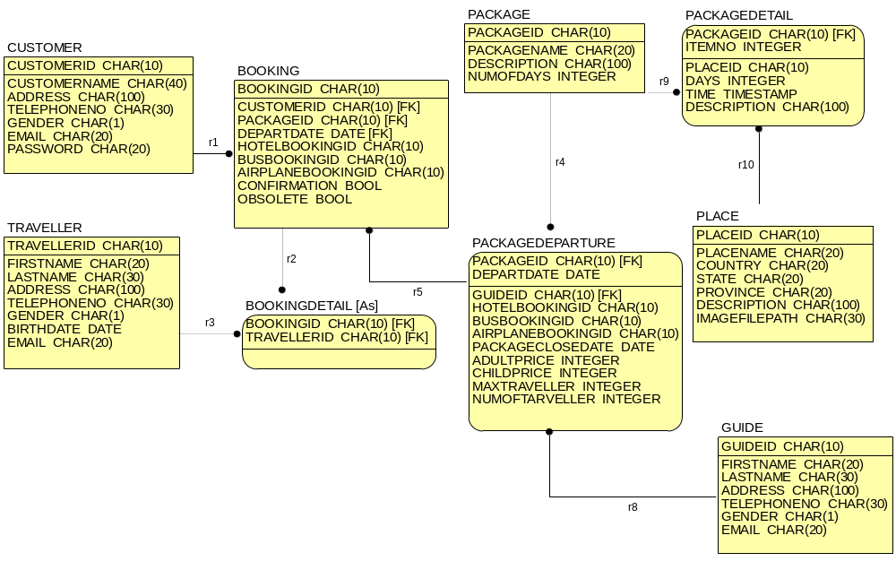
ER Diagram - Tour System

Slide 38
<<Interface>>
ICustomer
<<Interface>>
<<Interface>>
IPackageManager
IPackageViewer
CustomerService
Customer
ManagerService
Place
Booking
PackageDeparture
Package
Traveller
BookingDetail
PackageDetail
Guide
BookingService
SearchService
<<Interface>>
<<Interface>>
<<Interface>>
<<Interface>>
IBookInformation
IBookViewer
IBookManager
ISearch
Class Diagram ของระบบทัวร์

Slide 39
Booking
Traveller
- BookingID
- TravellerID
- CustomerID
- FirstName
- PackageID
- LastName
- DepartDate
- Address
- HotelBookingID
- TelephoneNo
- BusBookingID
- Gender
- AirplaneBookingID
- BirthDate
- Confirmation
- Email
BookingDetail
- Obsolete
+ GetAddress
+ GetAirplaneBookingID
+ GetBirthDate
- BookingID
+ GetBookingID
+ GetEmail
- TravellerID
+ GetBusBookingID
+ GetFirstName
+ GetBookingID
+ GetConfirmation
+ GetGender
+ GetTravellerID
+ GetCustomerID
+ GetLastName
+ SetBookingID
+ GetDepartDate
+ GetTelephoneNo
+ SetTravellerID
+ GetHotelBookingID
+ GetTravellerID
+ GetObsolete
+ SetAddress
+ GetPackageID
+ SetBirthdate
+ SetAirplaneBookingID
+ SetEmail
+ SetBookingID
+ SetFirstName
+ SetBusBookingID
+ SetGender
+ SetConfirmation
+ SetLastName
+ SetCustomerID
+ SetTelephoneNo
+ SetDepartDate
+ SetTravellerID
+ SetHotelBookingID
+ SetObsolete
รายละเอียดของ Class Diagram ระบบทัวร์
+ SetPackageID

Slide 40
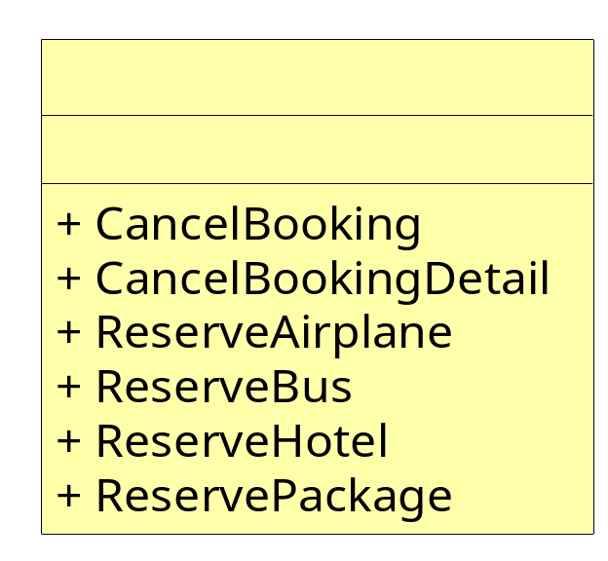
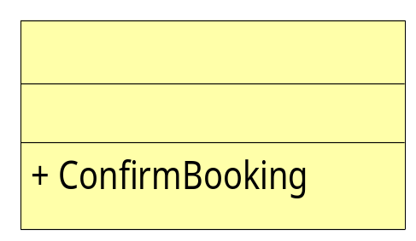
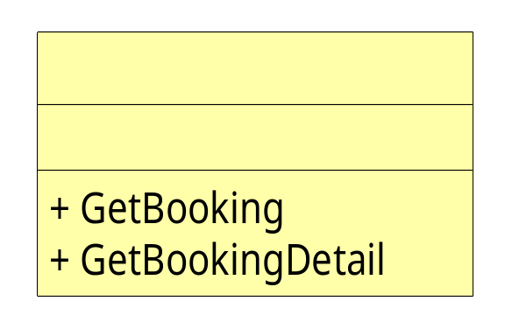
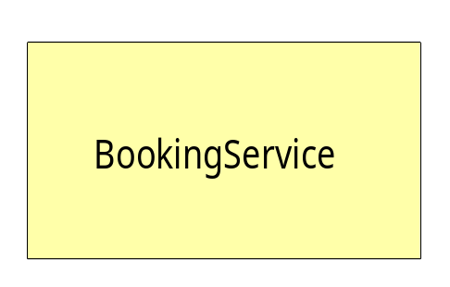
IBookManager
IBookConfirmation
IBookViewer
รายละเอียดของ Class Diagram ระบบทัวร์

Slide 41
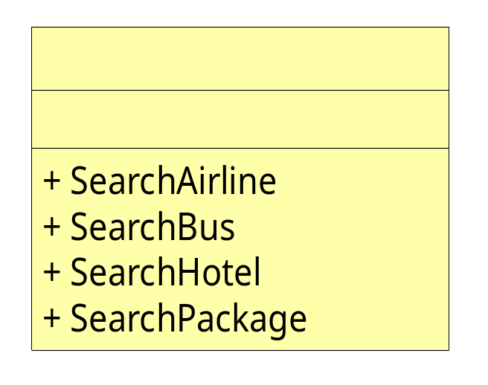
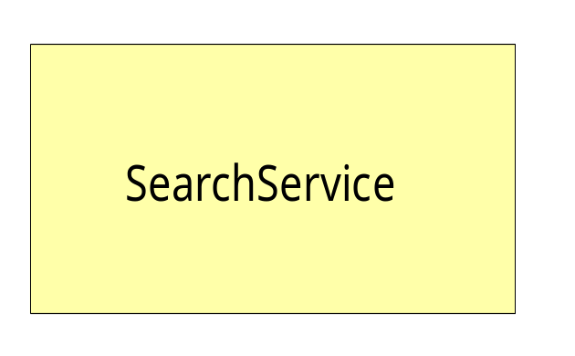
ISearch
รายละเอียดของ Class Diagram ระบบทัวร์

Slide 42
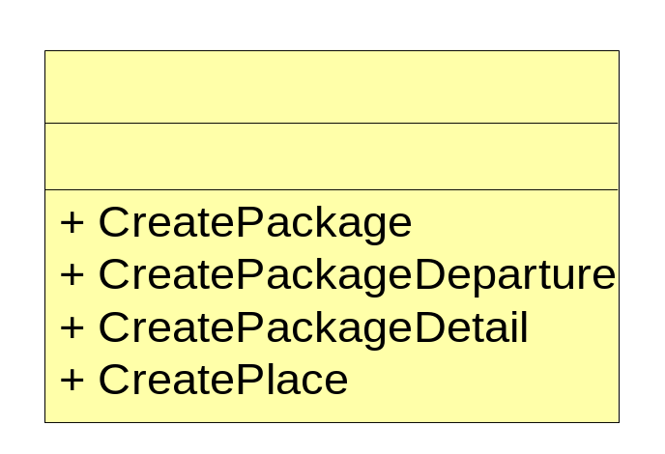
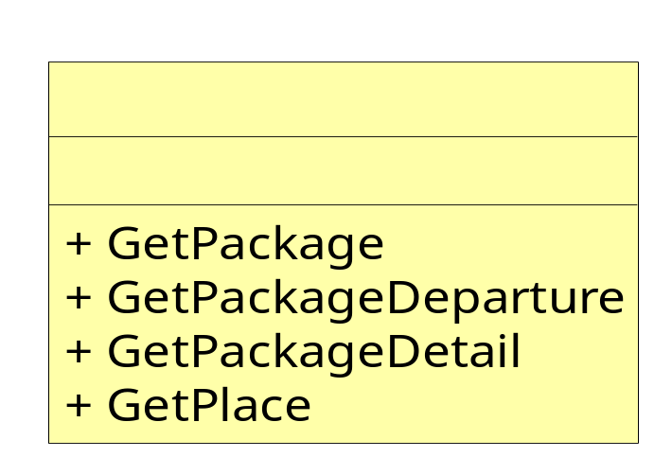
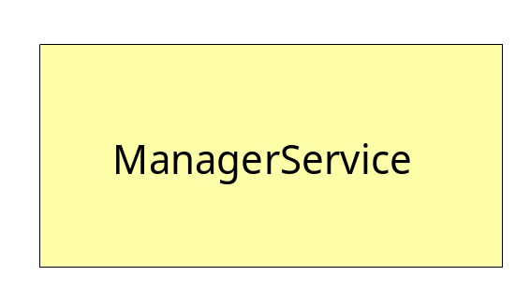
IPackageManager
IPackageViewer
รายละเอียดของ Class Diagram ระบบทัวร์

Slide 43
PackageDeparture
- PackageID
- DepartDate
- GuideID
PackageDetail
- HotelBookingID
- BusBookingID
- PackageID
- AirplaneBookingID
- ItemNo
- PackageCloseDate
- PlaceID
- AdultPrice
- Days
- ChildPrice
- Time
- MaxTraveller
- Description
- NumOfTarveller
Package
+ GetAdultPrice
- PackageID
+ GetDays
+ GetAirplaneBookingID
- PackageName
+ GetDescription
+ GetBusBookingID
- Description
+ GetItemNo
+ GetChildPrice
- NumOfDays
+ GetDepartDate
+ GetDescription
+ GetPackageID
+ GetGuideID
+ GetNumOfDays
+ GetPlaceID
+ GetHotelBookingID
+ GetPackageID
+ GetTime
+ GetMaxTraveller
+ GetPackageName
+ SetDays
+ GetNumOfTraveller
+ SetDescription
+ SetDescription
+ GetPackageCloseDate
+ SetNumOfDays
+ SetItemNo
+ GetPackageID
+ SetPackageID
+ SetPackageID
+ SetAdultPrice
+ SetPackageName
+ SetPlaceID
+ SetAirplaneBookingID
+ SetTime
+ SetBusBookingID
+ SetChildPrice
+ SetDepartDate
+ SetGuideID
+ SetHotelBookingID
+ SetMaxTraveller
รายละเอียดของ Class Diagram ระบบทัวร์
+ SetNumOfTraveller
+ SetPackageCloseDate
+ SetPackageID

Slide 44
Customer
ICustomer
รายละเอียดของ Class Diagram ระบบทัวร์

Slide 45
CustomerService
ICustomer
SearchService
ISearch
ManagerService
IPackageViewer
IPackageManager
BookingService
IBookManager
IBookComfirmation
IBookViewer
Component Diagram of Tour System

